Slide 1
데이터 분석과 머신러닝/딥러닝을 활용한 다음날 장애인 콜택시 평균 대기시간 예측
김영우

Slide 2
- 대주제와 데이터 설명
대주제 : 다음날 장애인 콜택시 평균 대기시간을 예측하는 머신러닝/딥러닝 모델을 만드세요.
[데이터 설명]
open_data.csv : 2015-01-01 ~ 2022-12-31 까지의 서울 장애인 콜택시 운행 정보
weather.csv : 2012-01-01 ~ 2022-12-31까지의 날씨 정보
두 csv 파일을 통합한 후 마지막 3개월 데이터는 평가용으로 활용!!

Slide 3
- Index
1 : open_data.csv, weather.csv를 이용해 전처리 작업
2 : 통합한 Tablour 데이터를 이용해 탐색적 데이터 분석
3 : 통합한 Tablour 데이터를 이용해 머신러닝/딥러닝 모델 작업

Slide 4
open_data.csv, weather.csv를 이용해
전처리 작업

Slide 5
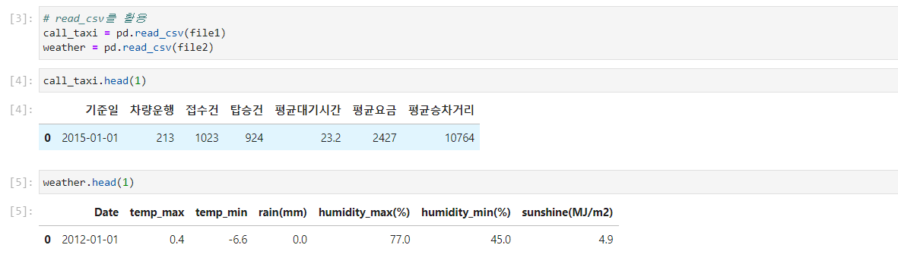
call_taxi.csv 파일은 2015년 ~ 2022년까지 장애인 콜택시에 대한 상세 정보를 보여준다.
weather.csv 파일은 2012년 ~ 2022년까지 날씨 정보를 보여준다.

Slide 6
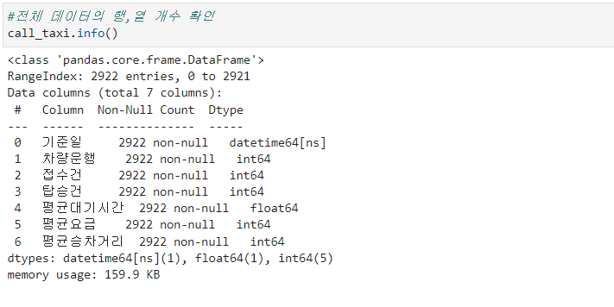
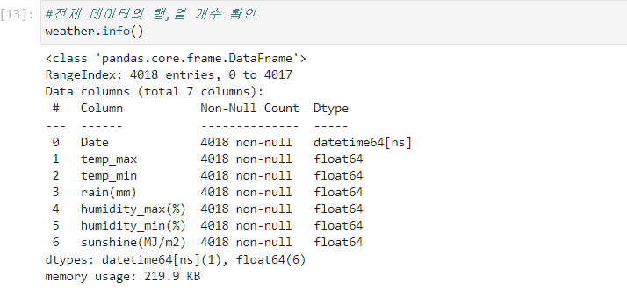
두 파일 결측치가 모두 없어서 결측치 작업은 거의 없다고 봐야 한다.

Slide 7
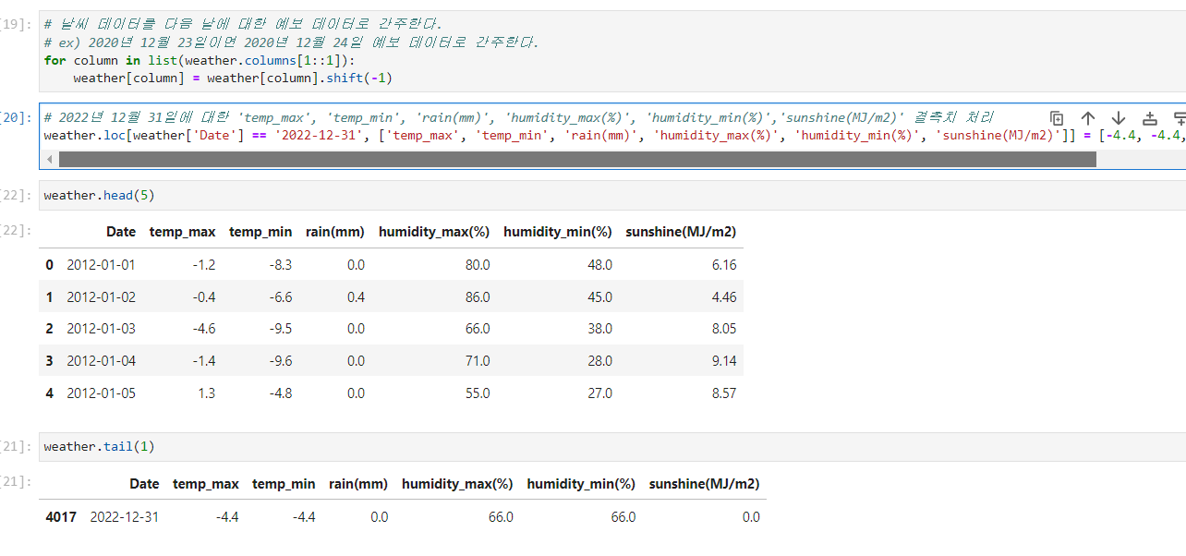
날씨 데이터는 다음날 예보 데이터로 간주해야 한다는 Rule이 있었다.
Ex) 2020년 12월 23일 날씨 데이터는 다음날인 12월 24일 날씨 데이터로 간주해야 한다.
아래 그림은 시간에 따라 다음날의 날씨 데이터로 바꾸는 작업이다.

Slide 8
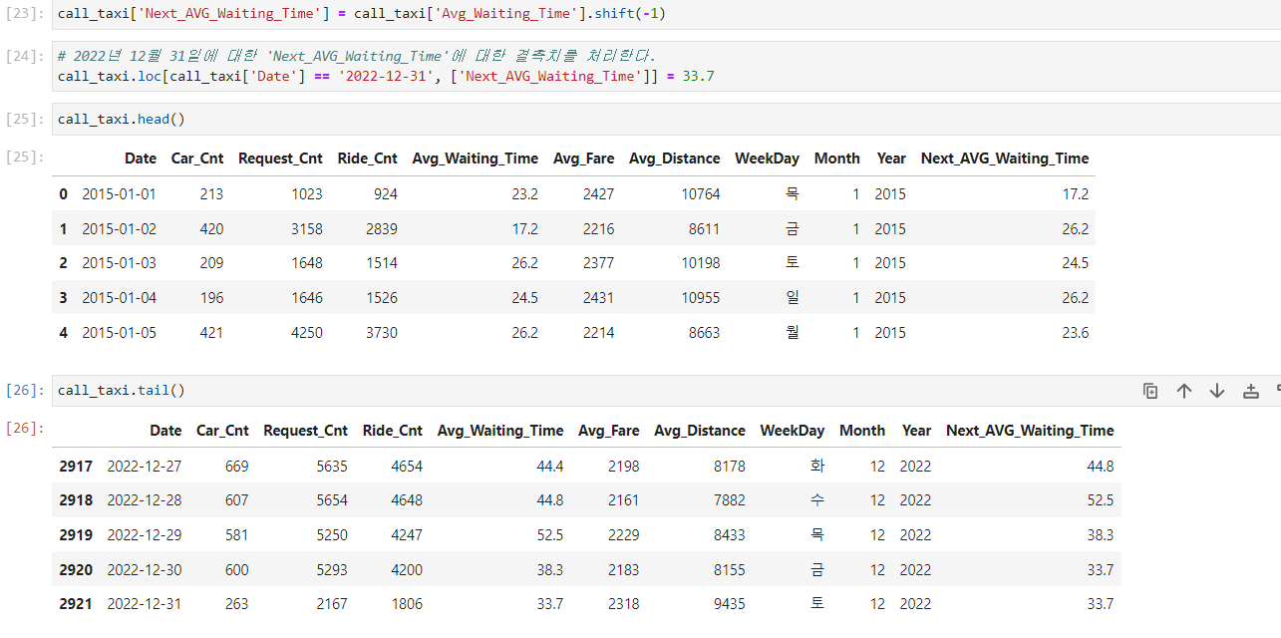
Y(Target) 만들기
다음날의 평균 대기시간을 가져와서 새로운 변수(Next_AVG_Waiting_Time)를 추가한다.

Slide 9
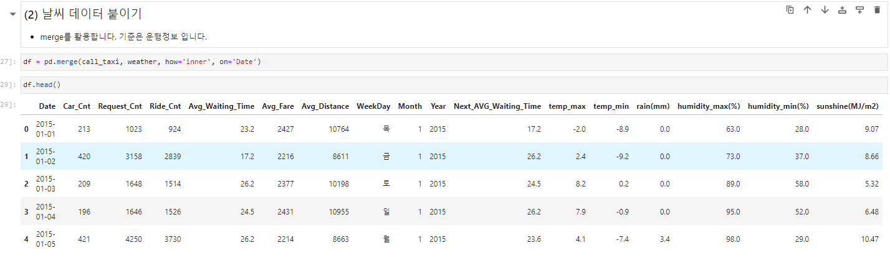
두 데이터 통합하기
Merge를 통해 두 데이터를 통합했다.

Slide 10
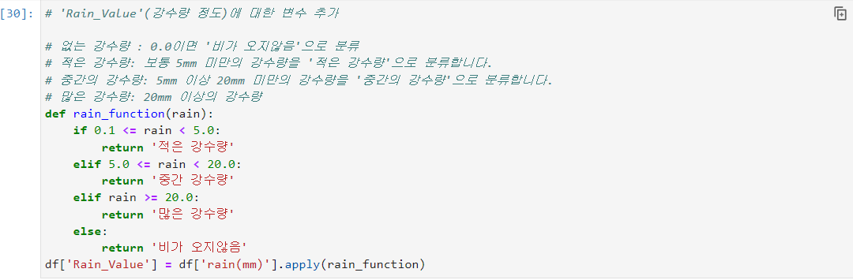
Feature Engineering
강수량 정도 변수 추가
기준은 인터넷에 떠도는 한국 강수량 정도를 참고했다.

Slide 11
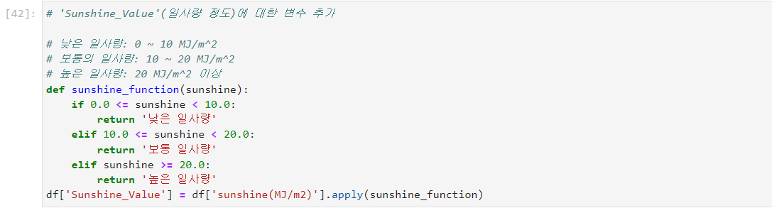
Feature Engineering
일사량 정도 변수 추가
기준은 인터넷에 떠도는 한국 일사량 정도를 참고했다.

Slide 12
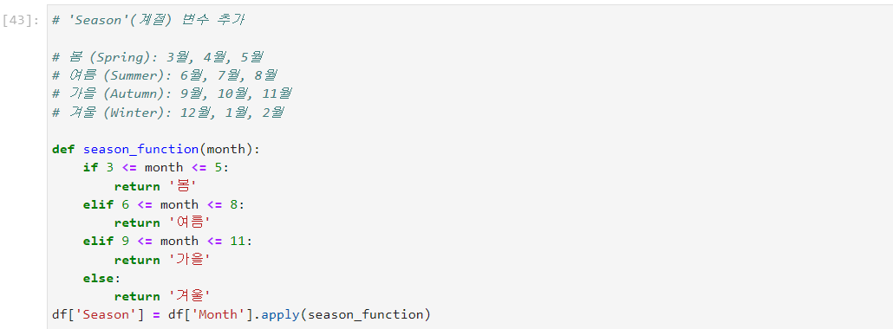
Feature Engineering
계절 변수 추가
기준은 인터넷에 떠도는 한국 계절 정도를 참고했다.

Slide 13
Feature Engineering
탑승률 변수 추가
Ride_Cnt와 Request_Cnt를 이용해 탑승률을 구하여 새로운 변수를 추가했다.

Slide 14
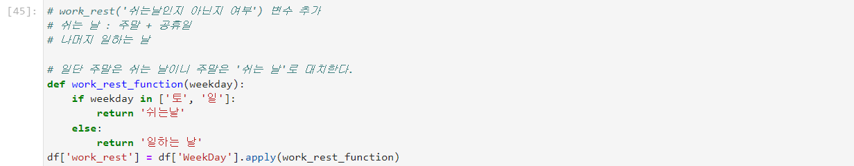
Feature Engineering
‘쉬는 날인지 아닌지 여부’를 판단하는 ‘work_rest’ 변수 추가
주말과 공휴일을 쉬는 날로 판단
아래 그림은 일단 ‘토’, ‘일＇주말을 쉬는 날로 판단하고 있다.

Slide 15
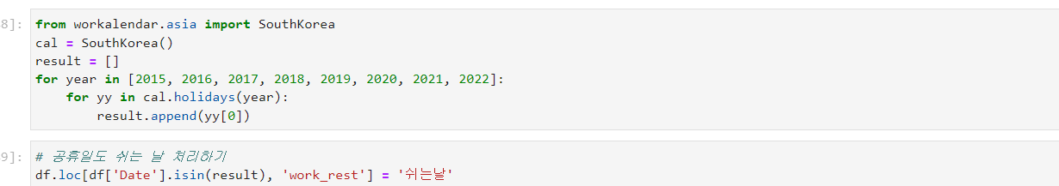
Feature Engineering
한국 공휴일을 가져와서 날짜가 포함된다면 쉬는날로 판단하고 있다.

Slide 16
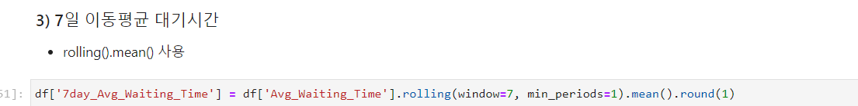
Feature Engineering
최근 7일동안의 ‘Avg_Waiting_Time’의 평균을 구해서 새로운 변수로 추가했다.

Slide 17
통합한 Tablour 데이터를 이용해 탐색적 데이터 분석

Slide 18
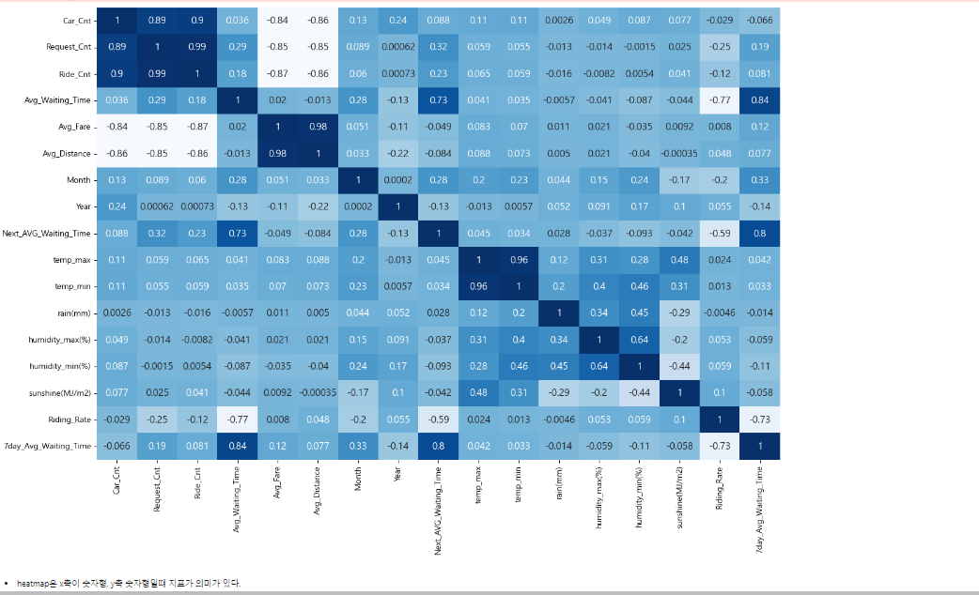
이변량 분석에 앞서서 변수 간에 상관계수 확인
숫자형(x축) – 숫자형(y축) 간 상관계수(피어슨)를 전체적으로 확인한다.
상관계수가 높다고 판단되는 변수는 유지하고, 그렇지 않다고 판단되는 변수는 과감하게 삭제하는 방향으로 결정
범주형(x축) – 숫자형(y축)은 지원하지 않기 떄문에 따로 평가지표를 봐야 한다!

Slide 19
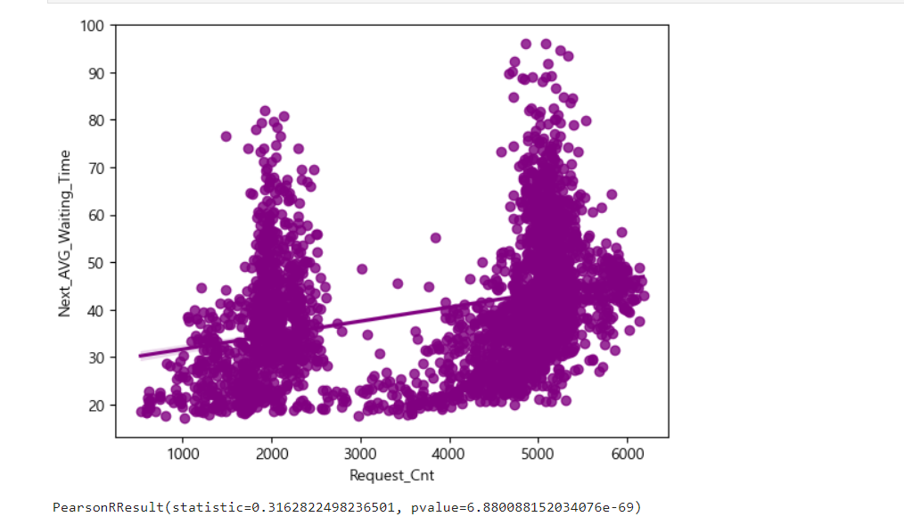
이변량 분석 (Request_Cnt, Next_AVG_Waiting_Time)

Slide 20
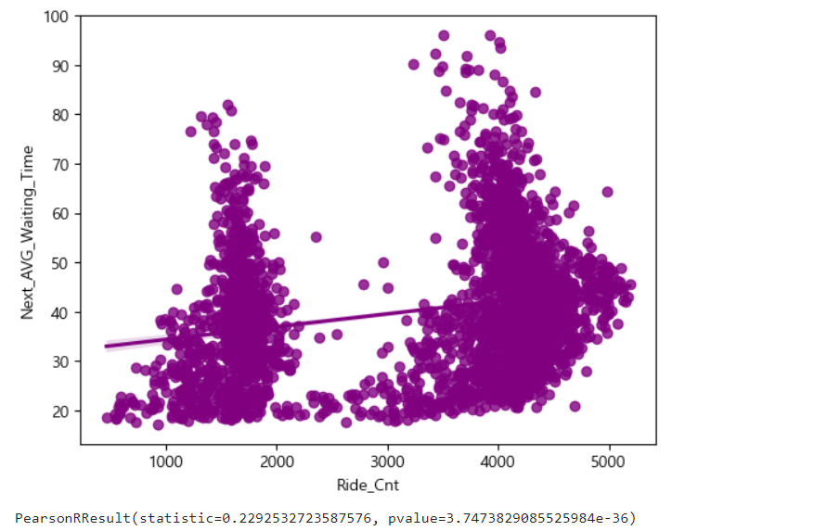
이변량 분석 (Ride_Cnt, Next_AVG_Waiting_Time)

Slide 21
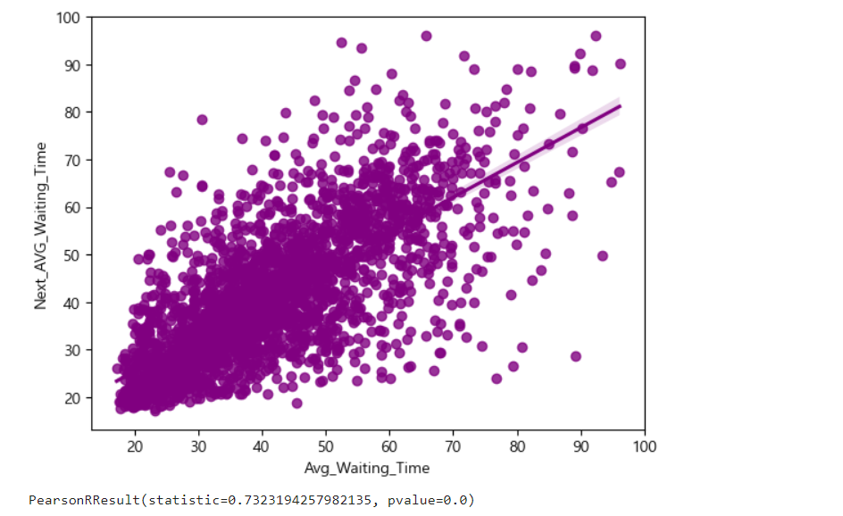
이변량 분석 (AVG_Waiting_Time , Next_AVG_Waiting_Time)

Slide 22
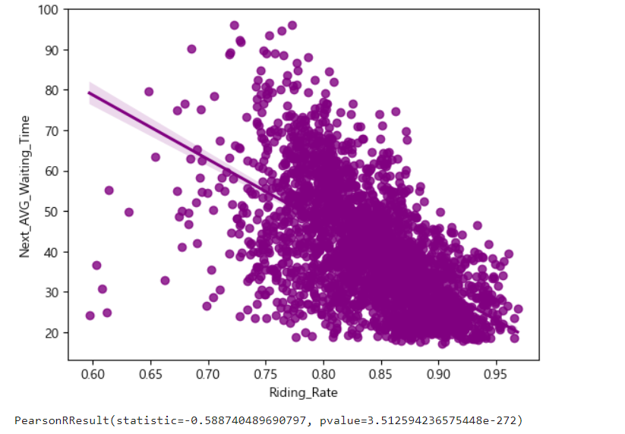
이변량 분석 (Riding_Rate , Next_AVG_Waiting_Time)
탑승률이 낮을수록, 택시 기사가 일단 기다리고 보니까
전체적으로 평균 대기시간이 길어지지 않을까 하는 생각이 든다.

Slide 23
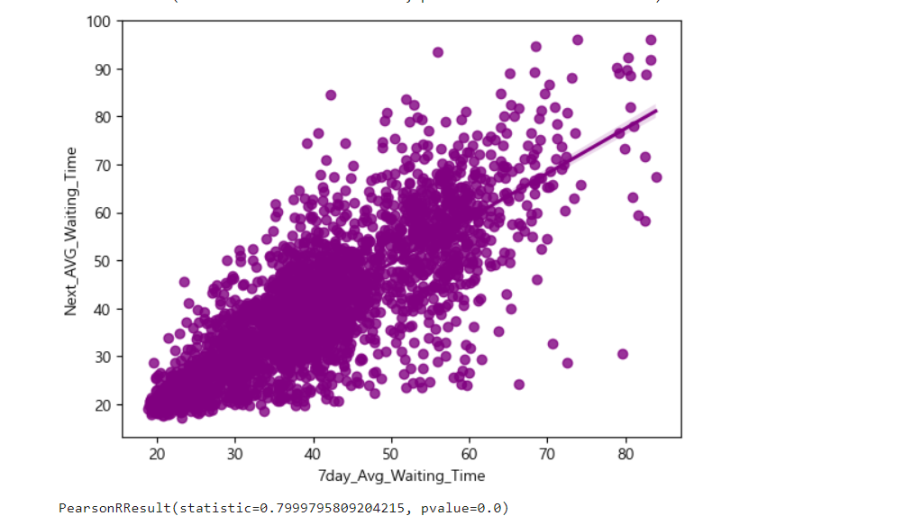
이변량 분석 (7day_AVG_Waiting_Time , Next_AVG_Waiting_Time)

Slide 24
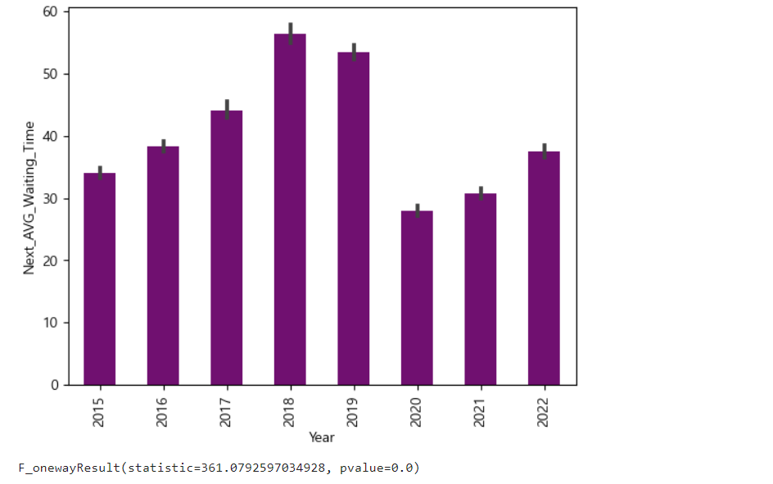
이변량 분석 (Year, Next_AVG_Waiting_Time)
2020년 시작된 코로나의 영향으로 자택으로 일하는 사람들이 많아져서
평균 대기시간이 줄어들지 않았을까 하는 생각이 든다.

Slide 25
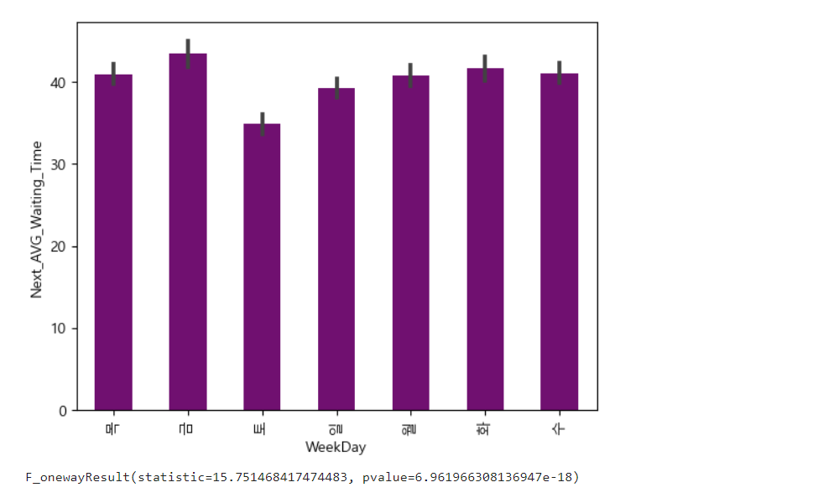
이변량 분석 (WeekDay, Next_AVG_Waiting_Time)

Slide 26
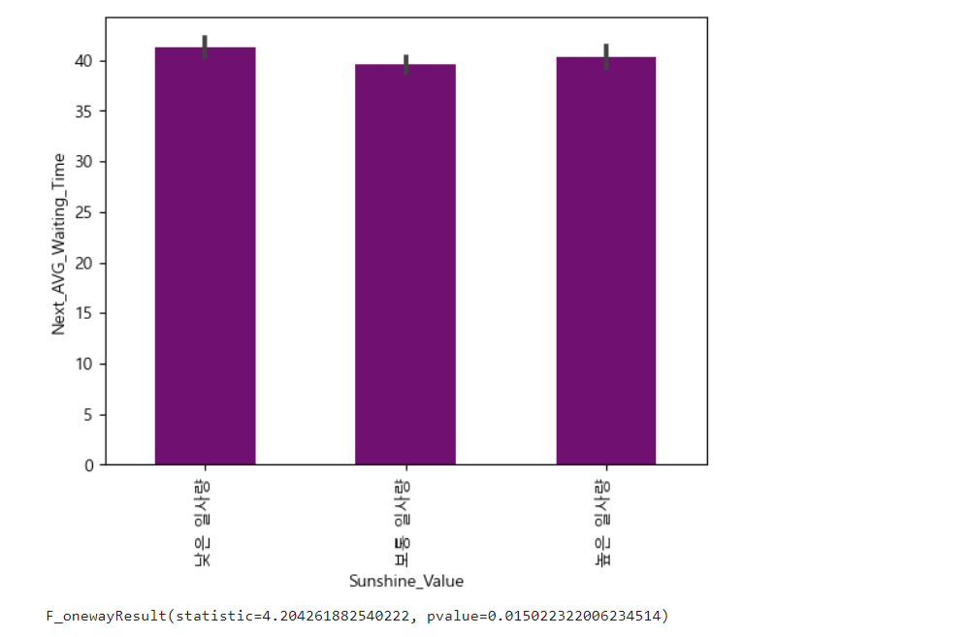
이변량 분석 (Sunshine_Value, Next_AVG_Waiting_Time)

Slide 27
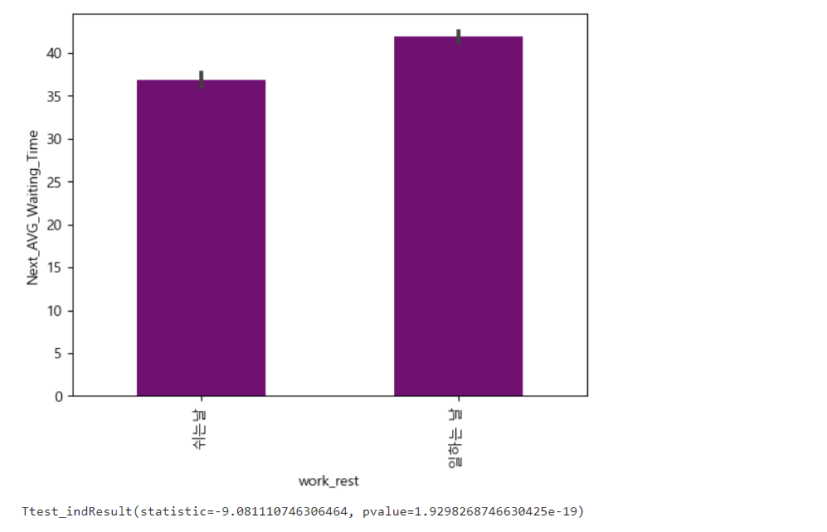
이변량 분석 (work_rest, Next_AVG_Waiting_Time)

Slide 28
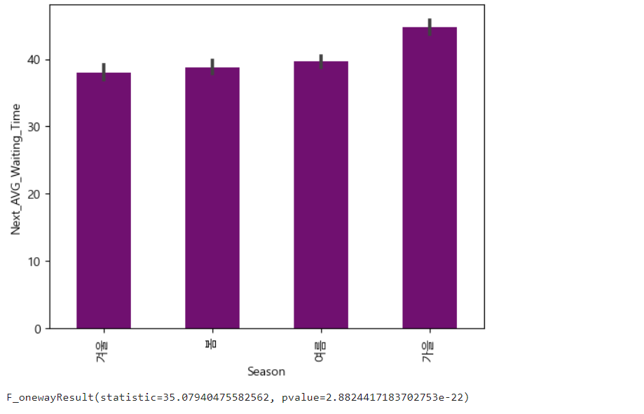
이변량 분석 (Season, Next_AVG_Waiting_Time)

Slide 29
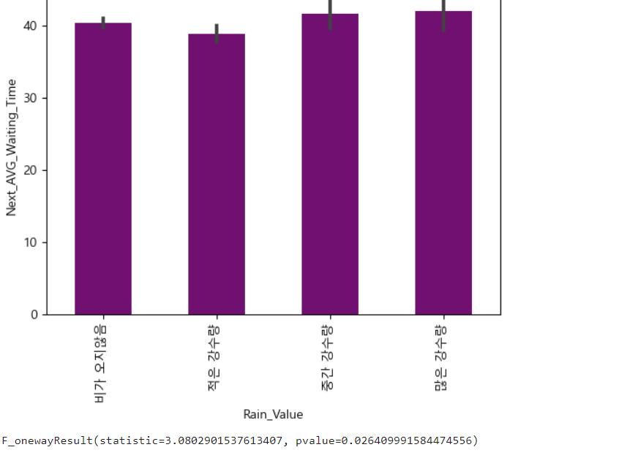
이변량 분석 (Rain_Value , Next_AVG_Waiting_Time)

Slide 30
이변량 분석 (Rain_Value , Next_AVG_Waiting_Time)

Slide 31
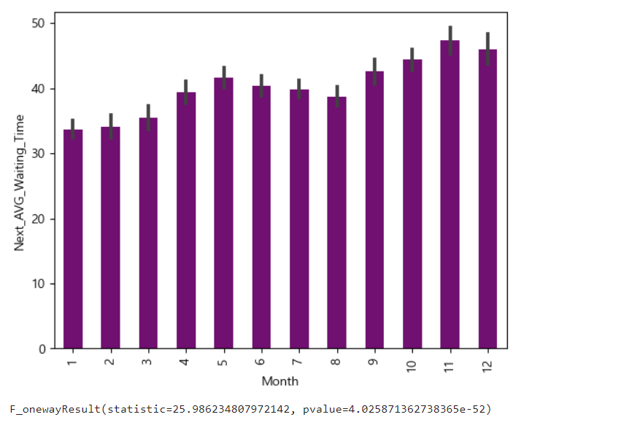
이변량 분석 (Month , Next_AVG_Waiting_Time)

Slide 32
이변량 분석 결과
정답은 없고, Y(Target)에 유의미한 영향을 줄 것이라고 생각하는 변수만 남겨놨다.
Riding_Rate | Avg_Waiting_Time | 7day_Avg_Waiting_Time | Year | Season | Next_AVG_Waiting_Time

Slide 33
통합한 Tablour 데이터를 이용해
머신러닝/딥러닝 모델 작업

Slide 34
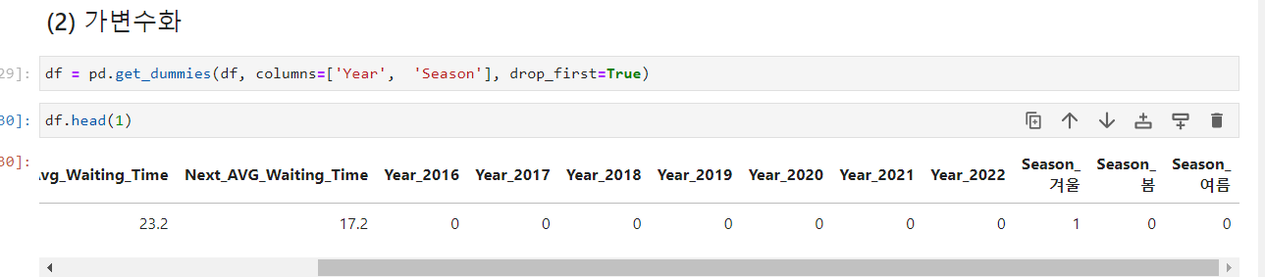
가변수화 및 원핫인코딩
모델링 작업을 할 떄 값은 숫자형이여야 한다.
따라서 범주형 변수는 가변수화 및 원핫인코딩을 진행한다.

Slide 35
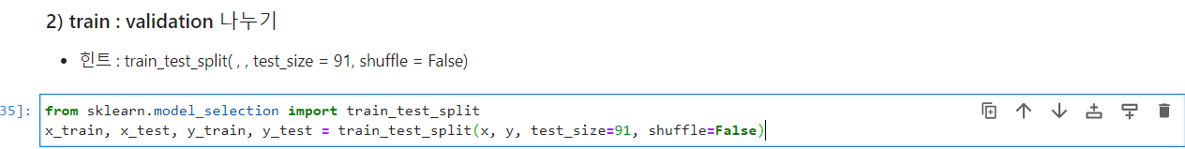
X(features)와 Y(Target)으로 나눈다음 Train과 Test로 분할하기
test_size=91이 Tablour Data에 마지막 91개를 뜻한다.
즉 이로써 학습용과 평가용 데이터가 구분이 됐다.

Slide 36
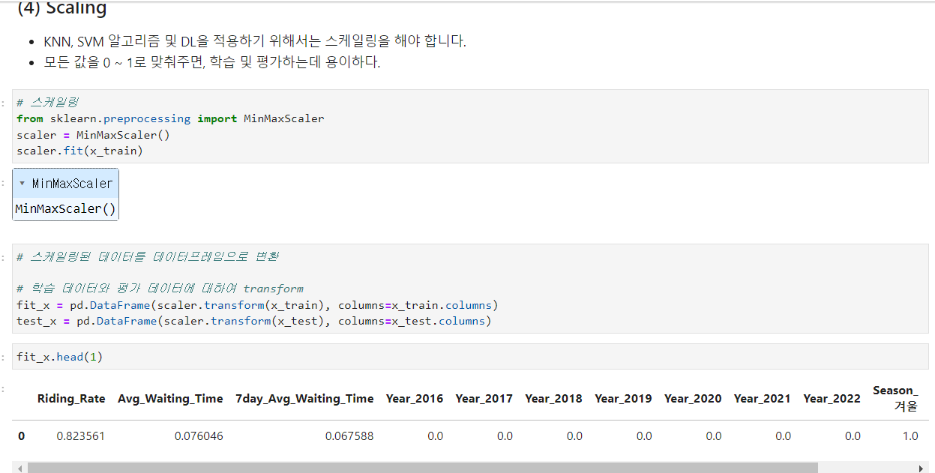
Scaling
모든 값을 0 ~ 1로 맞춰주면 모델을 학습 및 평가하는데 용이하다.

Slide 37
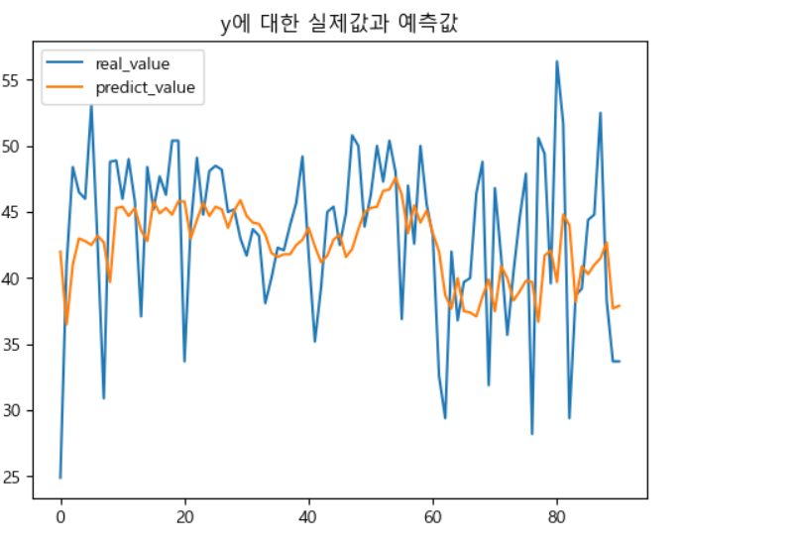
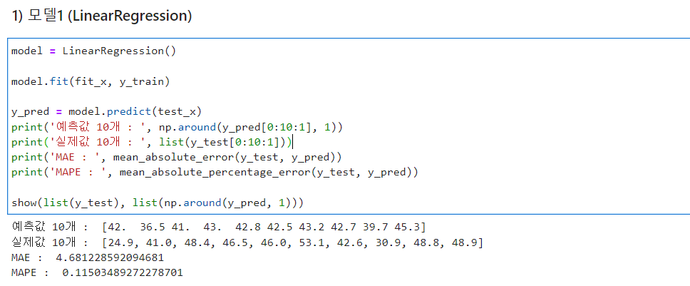
LinearRegression

Slide 38
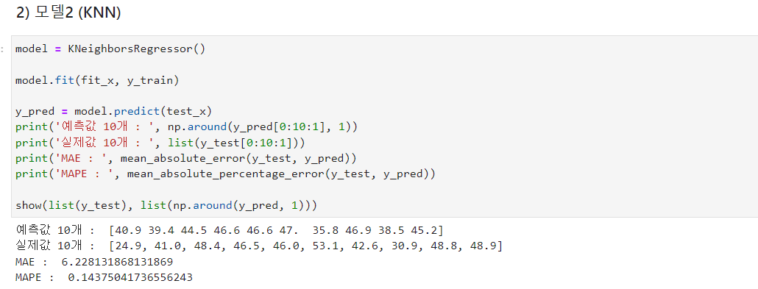
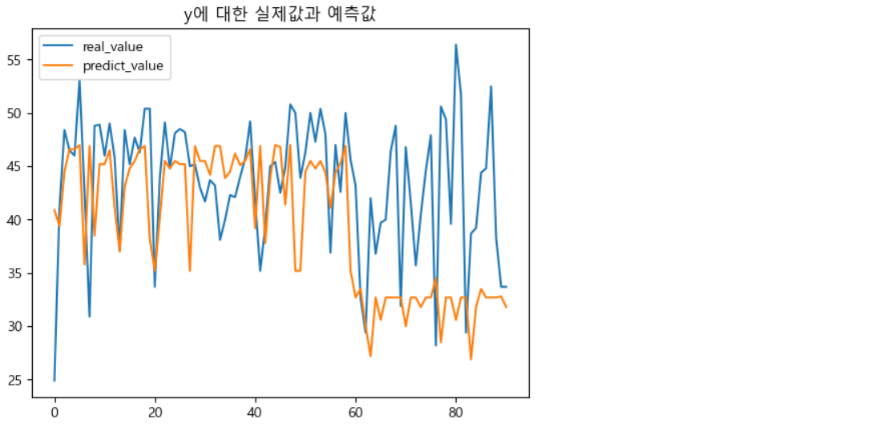
KNN

Slide 39
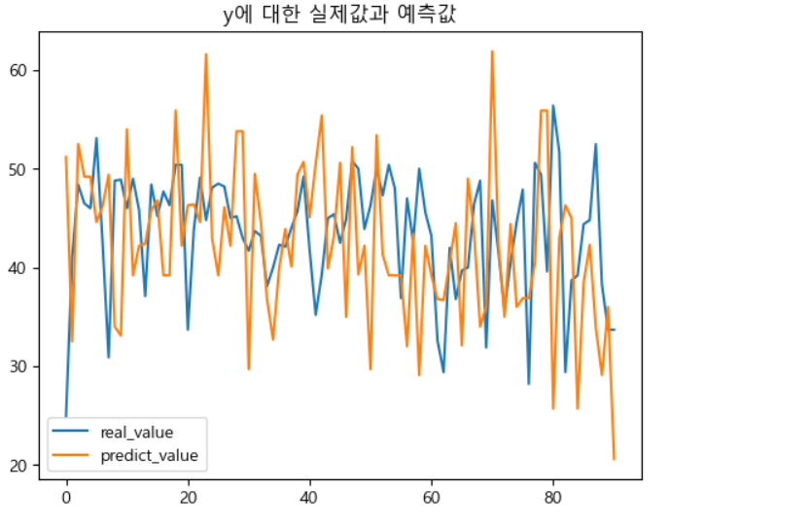
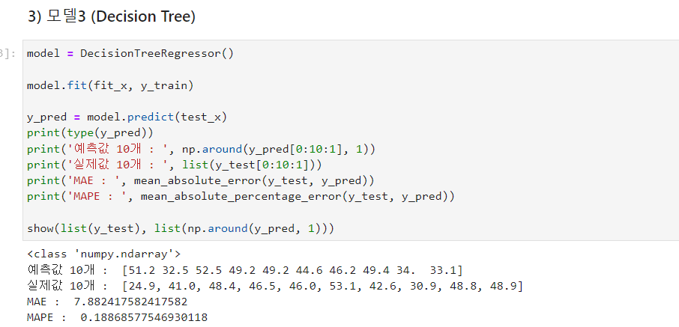
Decision Tree

Slide 40
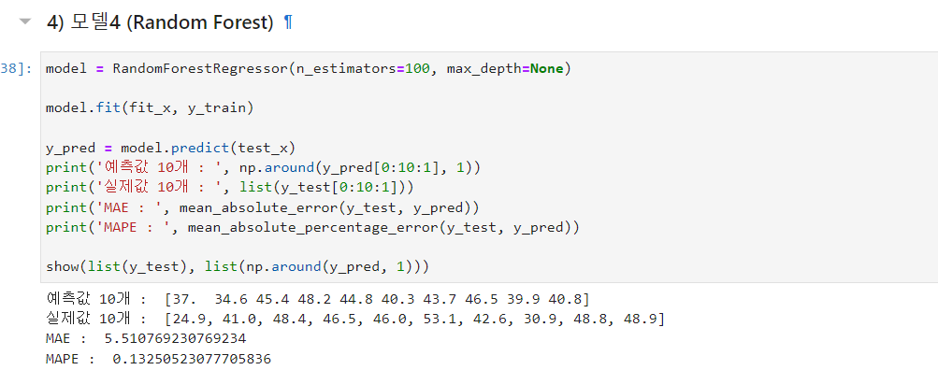
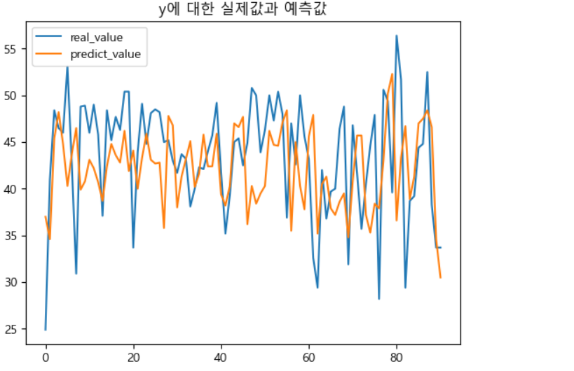
Random Forest

Slide 41
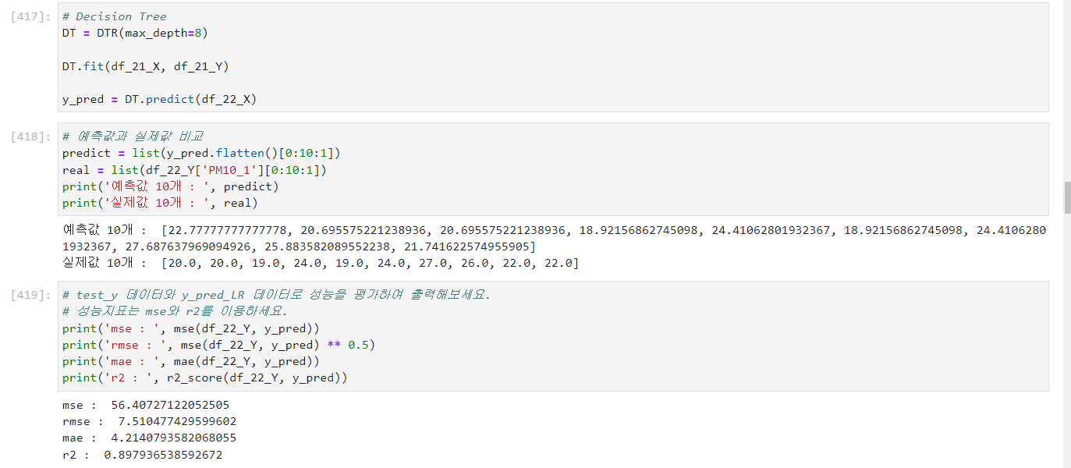
Decision Tree
맨 앞10개 예측값과 실제값
[22.8, 20.7, 20.7, 18.9, 24.4, 18.9, 24.4, 27.7, 25.9, 21.7]
[20.0, 20.0, 19.0, 24.0, 19.0, 24.0, 27.0, 26.0, 22.0, 22.0]

Slide 42
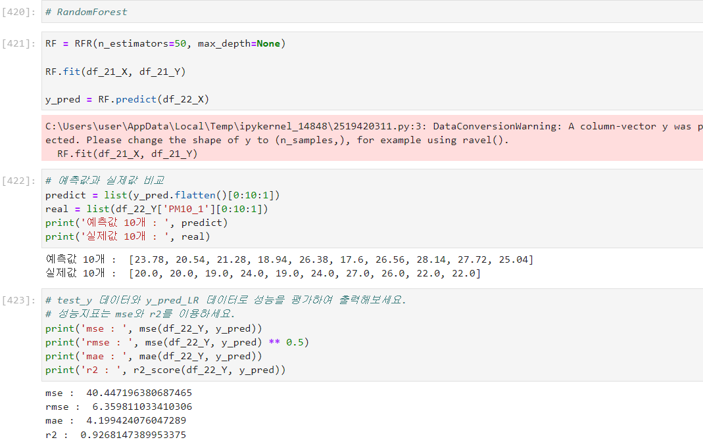
Random Forest
맨 앞10개 예측값과 실제값
[23.8, 20.5, 21.3, 18.9, 26.4, 17.6, 26.6, 28.1, 27.7, 25.0]
[20.0, 20.0, 19.0, 24.0, 19.0, 24.0, 27.0, 26.0, 22.0, 22.0]

Slide 43
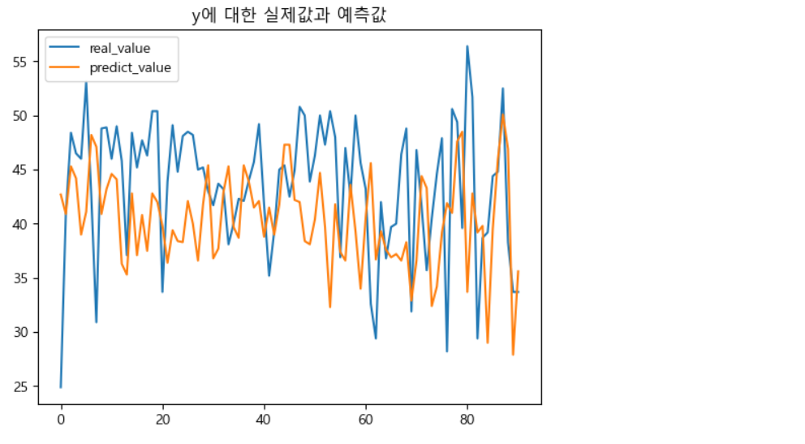
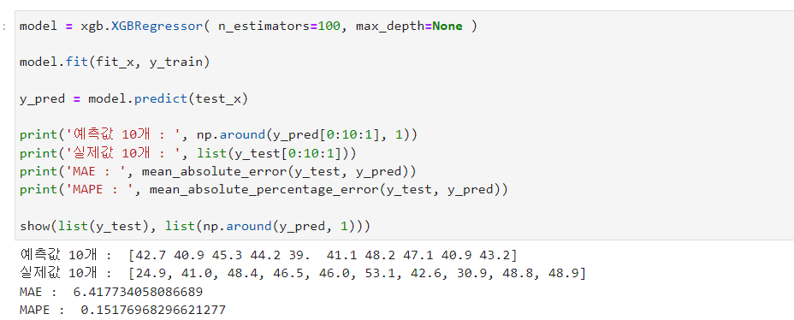
XGBoost

Slide 44
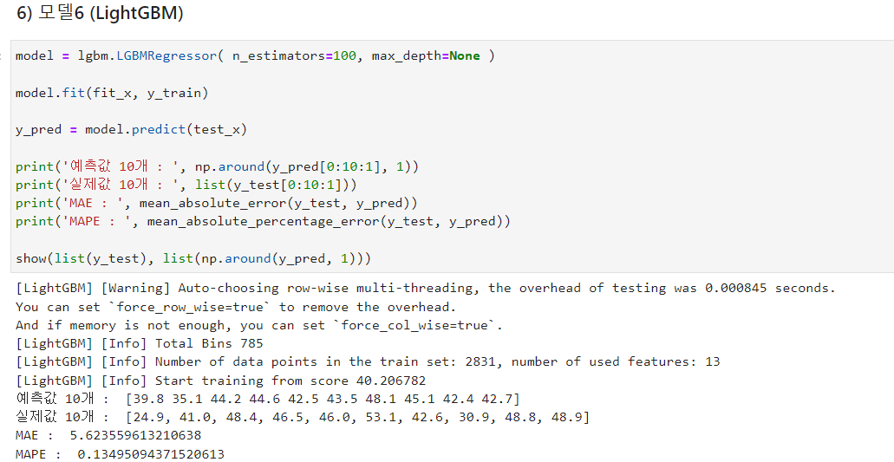
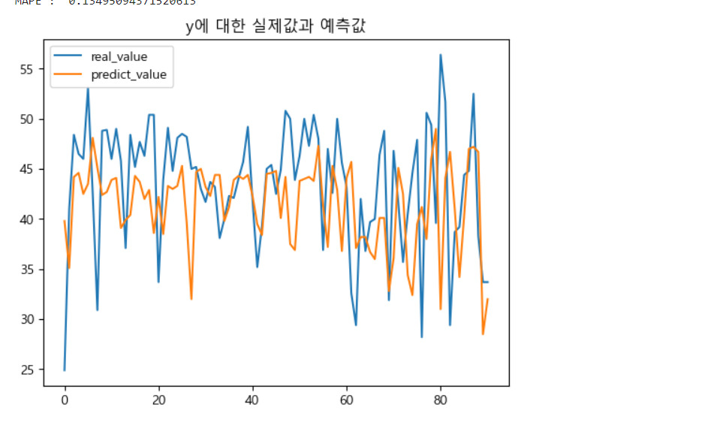
LightGBM

Slide 45
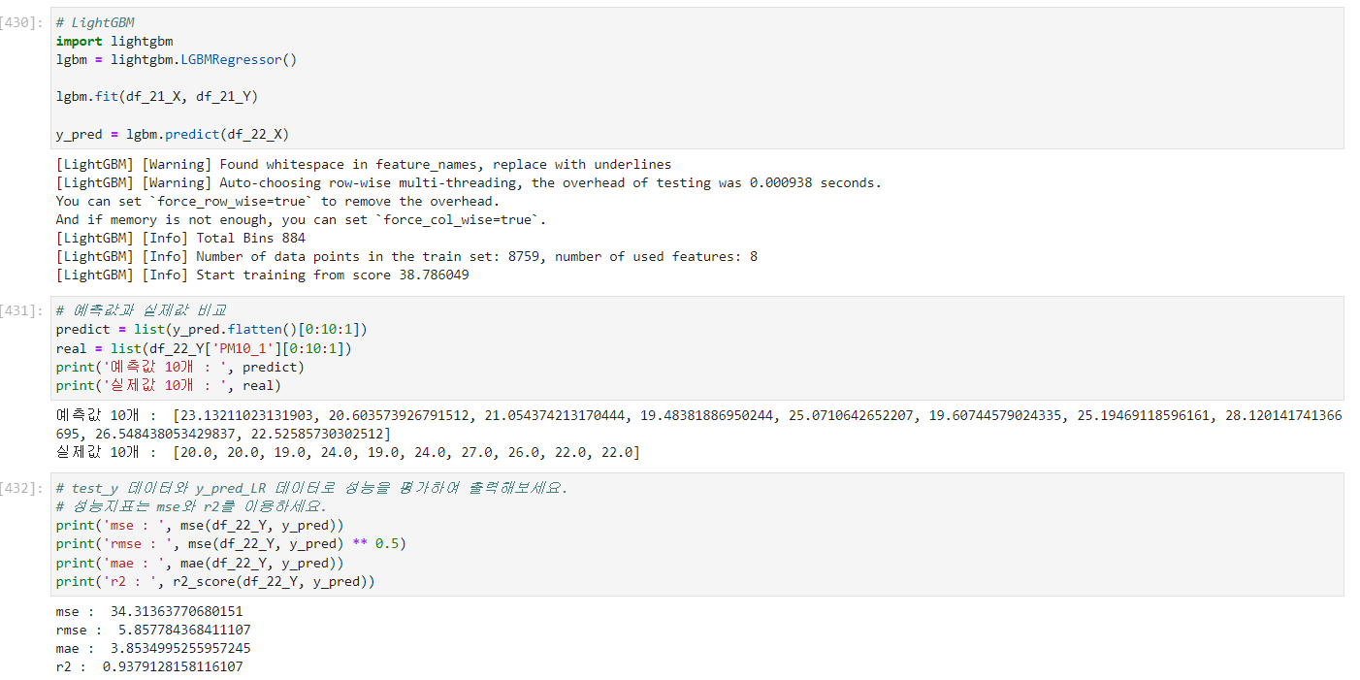
LightGBM
맨 앞10개 예측값과 실제값
[23.1, 20.6, 21.0, 19.5, 25.0, 19.6, 25.2, 28.1, 26.5, 22.5]
[20.0, 20.0, 19.0, 24.0, 19.0, 24.0, 27.0, 26.0, 22.0, 22.0]

Slide 46
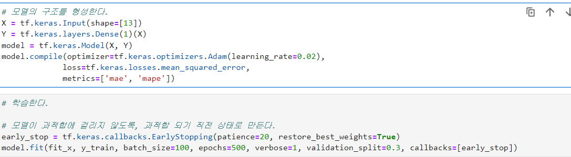
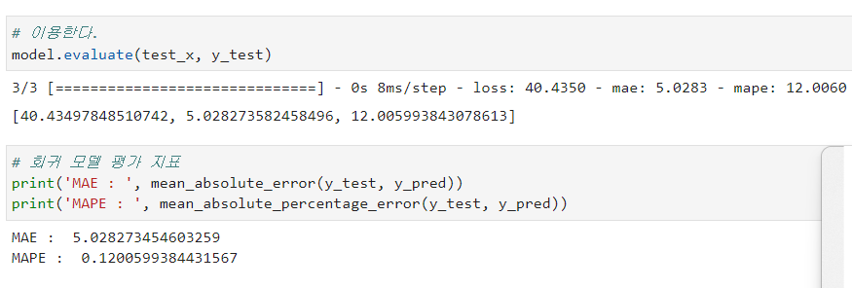
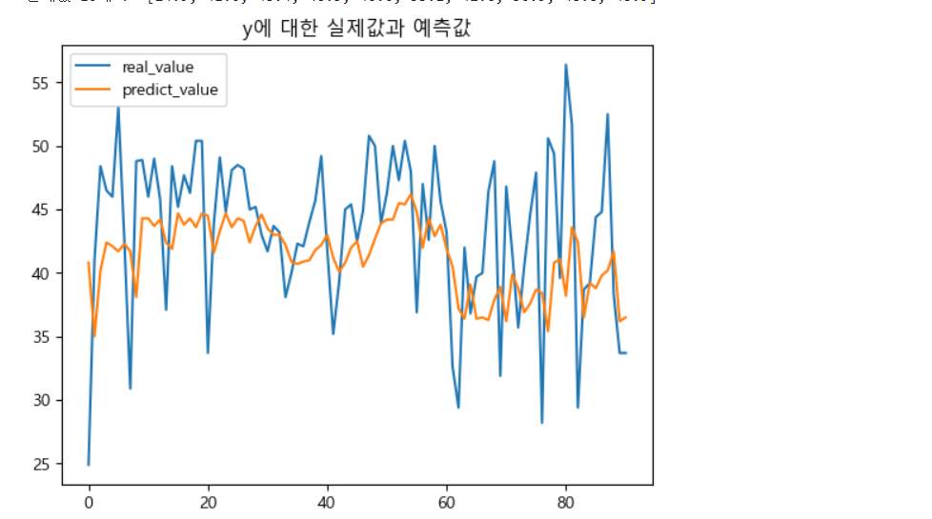
딥러닝 모델1 - 은닉충 없는 것

Slide 47
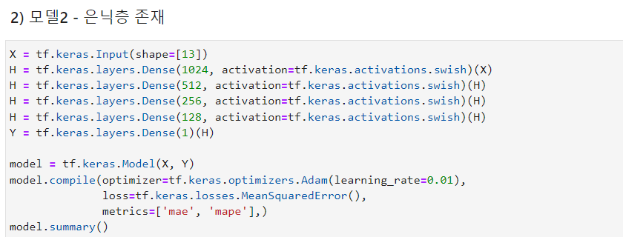
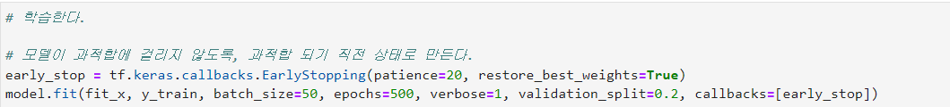
딥러닝 모델2 - 은닉충 존재

Slide 48
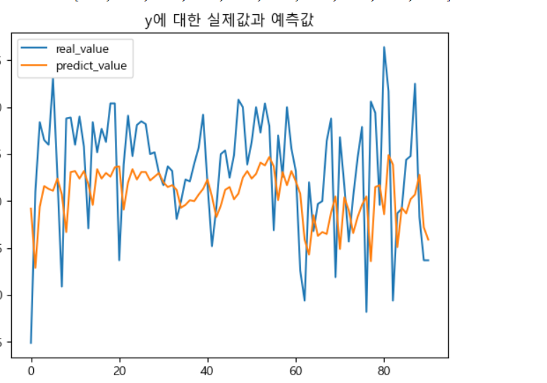
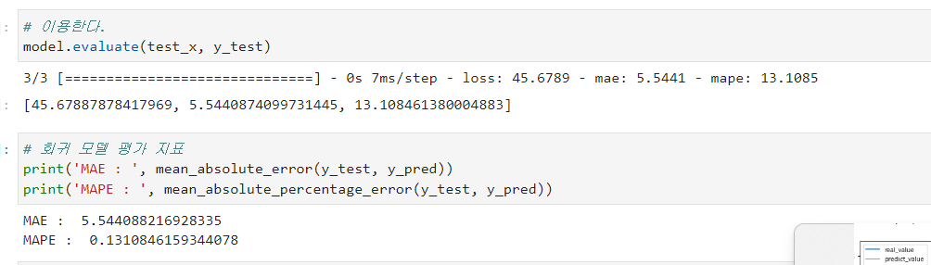
딥러닝 모델2 - 은닉충 존재

Slide 49

딥러닝 모델3 - 은닉층 존재, BatchNormalization, Dropout, SkipConnection 등 다양한 방법 활용

Slide 50


딥러닝 모델3 - 은닉층 존재, BatchNormalization, Dropout, SkipConnection 등 다양한 방법 활용

Slide 51
- 미니 프로젝트를 진행하면서 느낀점
나름 이변량 분석을 해서 Y(Target)에 유의미하다고 생각한 변수를 뽑아서 머신러닝/딥러닝 모델을 만들어봤는데 생각보다 성능이 시원찮아서, 변수를 잘못 뽑았나 싶은 생각이 든다.

